Slide 1
La Solution ePhyto de la CIPV Faciliter le commerce sûr des plantes et des produits végétaux
Atelier Régional CIPV 2021

Slide 2
La Solution ePhyto de la CIPV - Contexte
“ePhyto” est l'abréviation de certificat phytosanitaire électronique. En termes simples, ce sont les données contenues dans un certificat phytosanitaire sous forme numérique.
La solution ePhyto de la CIPV, lauréate du prix de l'innovation CESAP/BAD 2019, aide les pays à se conformer à l'Accord sur la facilitation des échanges de l'Organisation mondiale du commerce, en particulier les articles 7.9 (libération des marchandises périssables) et 10.1 (simplifier les formalités et les exigences de documentation pour le commerce transfrontalier)
La solution répond également aux exigences de la Norme internationale pour les mesures phytosanitaires (NIMP) 12 Annexe 1.
La solution ePhyto permet aux pays d'échanger électroniquement des ePhytos entre eux via un hub central, rapidement, avec précision et sans frais d'achat. Les pays peuvent rejoindre le système gratuitement une fois qu'ils remplissent les conditions requises.
Le risque de perte, d'endommagement ou de fraude du certificat est considérablement réduit, tout comme la charge administrative pesant à la fois sur les agences frontalières et les entreprises.

Slide 3
La Solution ePhyto de la CIPV - Contexte
Le système a été initialement mis en place pour échanger des certificats phytosanitaires électroniques, mais tout certificat (santé animale, sécurité alimentaire, etc.), une fois codé en XML, peut être échangé.
Les ONPV, les industries agricoles et forestières, ainsi que les transitaires et autres bénéficient déjà des réductions des coûts de transaction, de l'amélioration de la sécurité commerciale, de la gestion des risques et de l'augmentation des flux commerciaux.
Les produits alimentaires arrivent plus rapidement là où ils doivent être sans sacrifier l'attention aux questions de santé des plantes
Le Secrétariat de la CIPV collabore avec l'Alliance mondiale pour la facilitation du commerce, l'industrie et la Banque mondiale dans les efforts de mise en œuvre dans un certain nombre de pays à travers le monde.
Remerciements particuliers au STDF pour avoir fourni les ressources nécessaires pour démarrer le projet.

Slide 4
Pourquoi ePhyto?
Discuté pendant de nombreuses années, il a commencé sérieusement en 2015 avec l'attribution d'une subvention du STDF pour 1 million de dollars US. Entièrement opérationnel et en service en juillet 2019 (Hub et Gens) - mai 2020 - 91 pays enregistrés, 53 en production. L'Argentine, le Chili, le Sri Lanka, les États-Unis, le Mexique et d'autres sont sans papier.
Réduit les certificats non conformes = Plus de rejets de paperasse que de découvertes de nuisibles.
Élimine les processus papier inefficaces = main-d'œuvre intensive.
L'efficacité permet d'obtenir les aliments plus rapidement là où ils sont nécessaires
Réduit la réémission de certificats phytosanitaires papier = coût énorme en temps et en argent avec le papier.
Perte de marchandises en attente de dédouanement.
Réduit les réclamations de l'industrie pour les livraisons tardives ou la mauvaise qualité.
ePhyto protège le commerce légitime.
Certificats frauduleux
Introduction d’organismes nuisibles
*Source: Union Fleurs

Slide 5
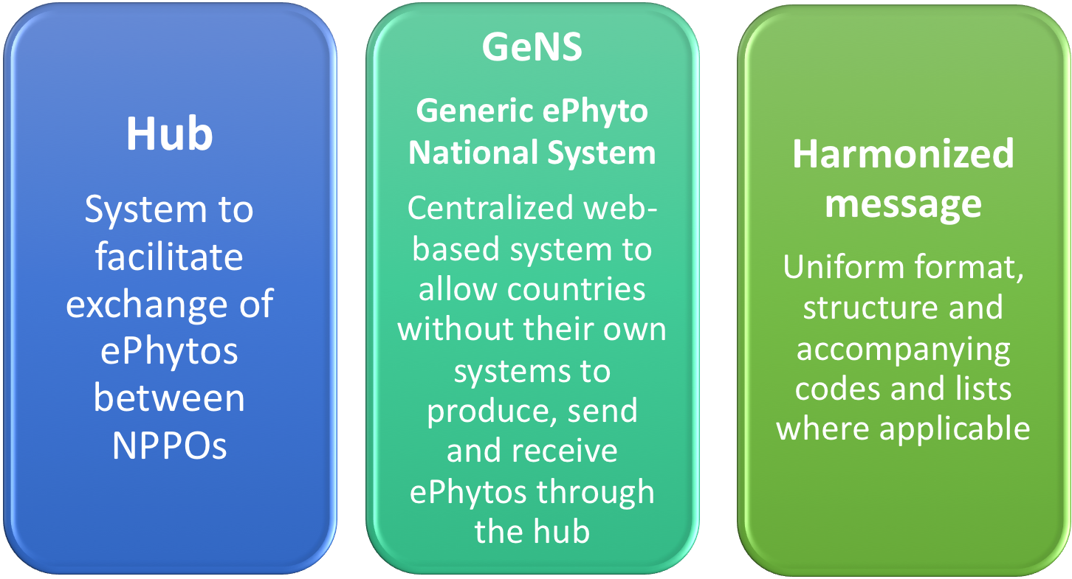
La solution ePhyto

Slide 6
La Solution ePhyto de la CIPV
La solution se compose du hub ePhyto (avec des connexions directes pour les pays dotés de leurs propres systèmes nationaux) et du système national ePhyto générique basé sur le Web (GenS - pour les pays sans leur propre infrastructure) échangeant des messages harmonisés dans un format et une structure uniformes.

Slide 7
La solution ePhyto
Pays dotés de systèmes nationaux
UNICC
Pays avec GeNS
Argentina
Ghana
New Zealand
Hub
GeNS
Sri Lanka
United States
Myanmar

Slide 8
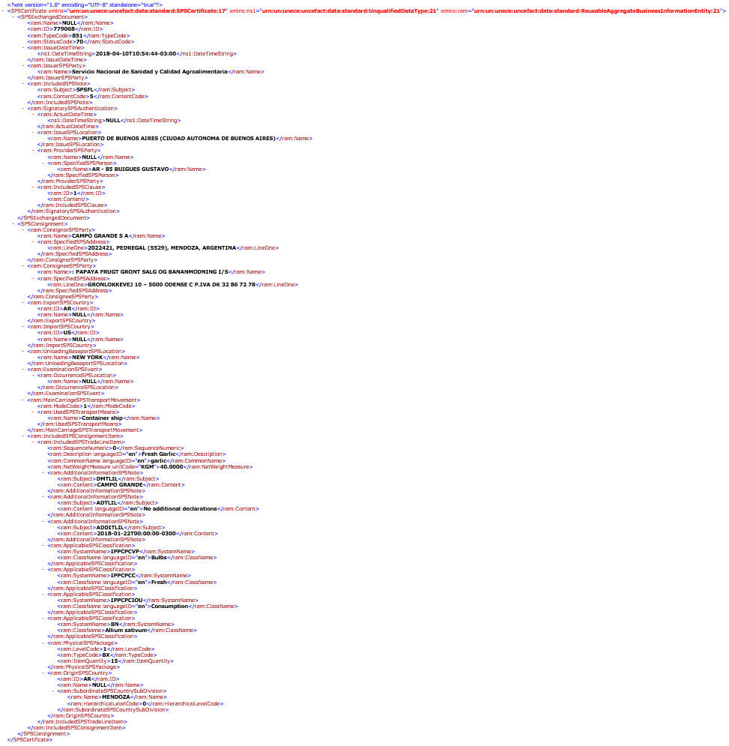
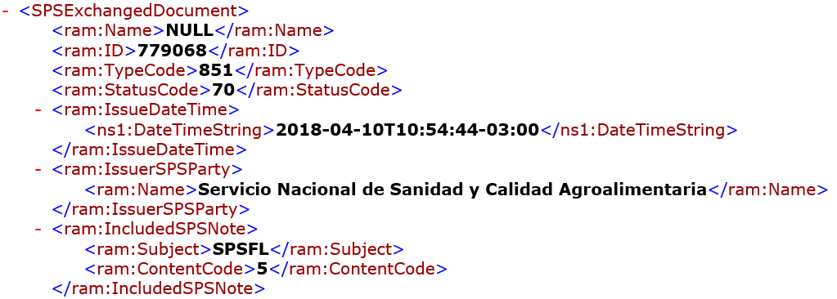
Qu’est-ce que ePhyto?
Notes:
This is the behind the scene look at the actual data coming into the HUB

Slide 9
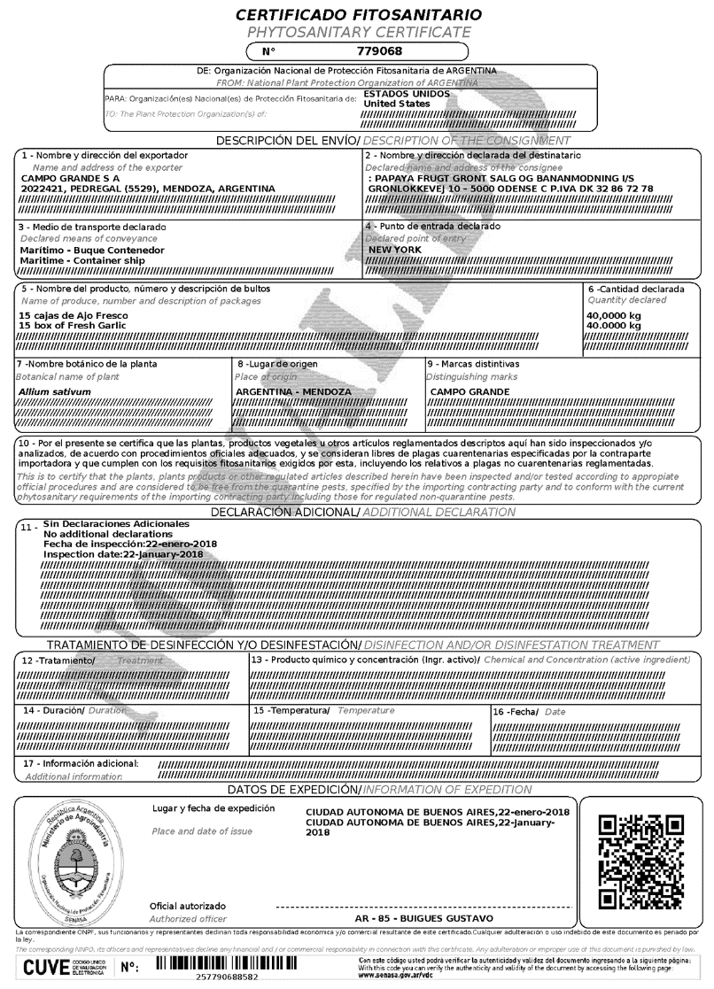
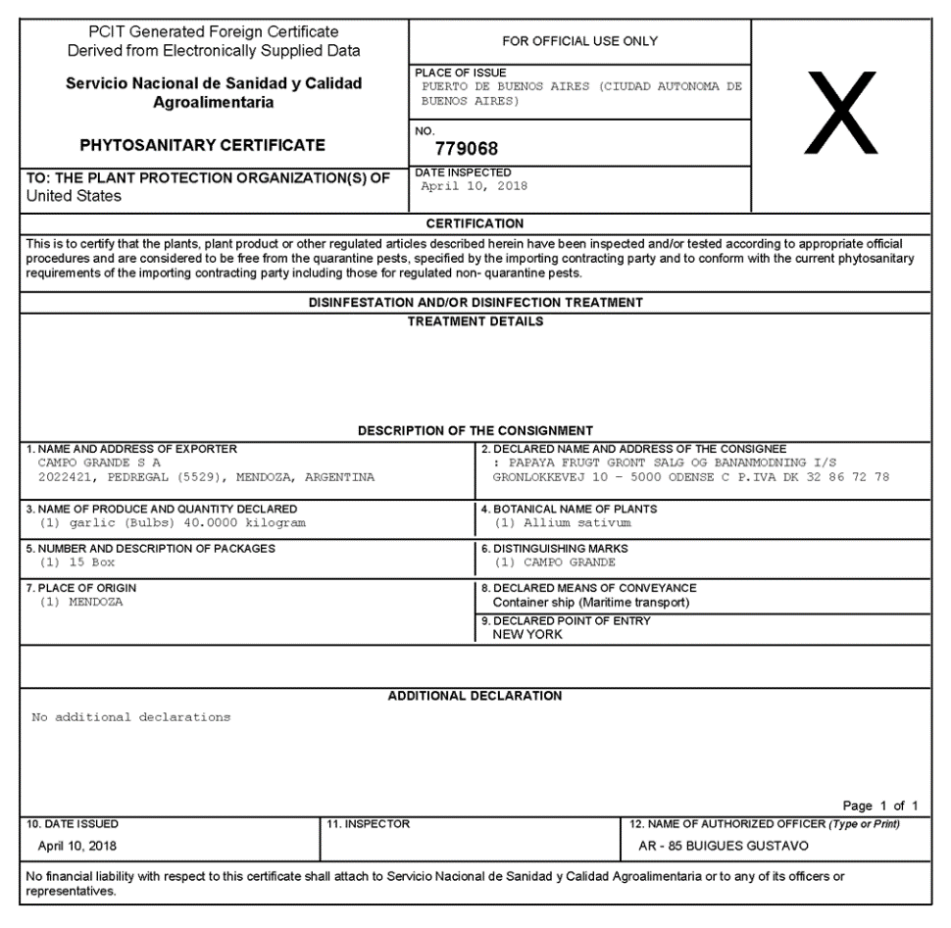
Représentations papier
Cetificat d’Argentine (à partir de leur système Le même certificat d’Argentine reçu en US via ePhyto
Standardized format leads to easier document review
Notes:
Now this is a more familiar view
On the left – this is Argentina’s paper phytosanitary certificate
On the right – this is the ePHYTO’s standardized format – all of the same information in the paper version is here in the ePhyto.
ALL countries’ ePhyto will look like this one.

Slide 10
Pays participants – Hub et GeNS Mai 2021

Slide 11
La Solution ePhyto
Le système gère sans effort environ 95 000 certificats par mois, avec la capacité de gérer (dans la configuration actuelle) jusqu'à 100 000 certificats par jour.

Slide 12
Le succès continu dépend de la collaboration
Le Secrétariat de la CIPV travaille avec un certain nombre d'organisations et de groupes internationaux pour faire de la solution ePhyto un outil de facilitation du commerce pour tout pays (ou organisation) souhaitant l'utiliser. Ceux-ci inclus :
L'Alliance mondiale pour la facilitation des échanges du Forum économique mondial
Le groupe consultatif de l'industrie ePhyto
Le Fonds pour les normes et le développement du commerce
La Banque mondiale et la Société financière internationale
L'Organisation mondiale des douanes
etc.,

Slide 13
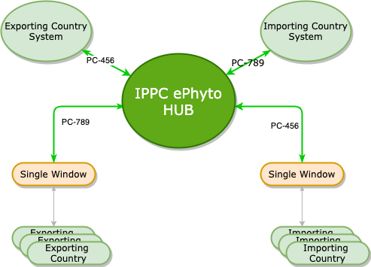
Délégation de chaîne
Les systèmes de guichet unique peuvent désormais se connecter au HUB pour envoyer/recevoir des ePhytos au nom des pays qu'ils gèrent.
Les systèmes de guichet unique peuvent désormais se connecter au HUB pour envoyer/recevoir des ePhytos au nom des pays qu'ils gèrent :
Messages entrants/sortants
Type de document (régulier et réexporté)
Statut du document (Émis, Retrait
Le système UE Traces utilise cette fonctionnalité.
Les pays peuvent envoyer des ePhytos à n'importe quel membre de l'UE (ou à n'importe quel pays sur la solution ePhyto) via le HUB, et le message sera extrait par le système Traces et livré au pays prévu.

Slide 14
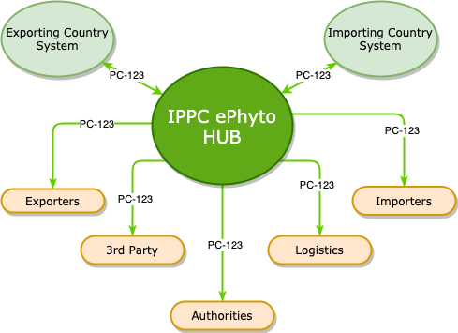
Transfert de chaîne
Un pays pourra spécifier plusieurs destinataires sur l'enveloppe ePhyto lors de son envoi vers le pays de destination.
L'expéditeur ajoutera les codes des canaux de transfert sur l'en-tête de l'enveloppe de l'ePhyto.
Besoin actuellement de piloter ce cas d'utilisation.

Slide 15
La Solution ePhyto – Le Hub ePhyto
Pour qu'un pays participe au Hub avec un système national, il est obligatoire d'avoir la capacité de produire des certificats phytosanitaires électroniques (ePhytos).
Le système national doit avoir au moins les fonctionnalités suivantes :
Saisir électroniquement les données du certificat phytosanitaire
Produire des certificats phytosanitaires (ePhytos et/ou papier)
Envoyer des ePhytos
Stockage des données du certificat phytosanitaire électronique
Recevoir des ePhytos
Décrypter les ePhytos
Valider la structure du message ePhyto
Lire/afficher/imprimer/produire le pdf d'ePhytos

Slide 16
La Solution ePhyto– Le GeNS
Examinez, remplissez et soumettez le document d'intégration à GeNS
(https://www.ephytoexchange.org/doc/GeNS_NPPO_OnBoarding_V5.pdf)
Bénéficiez d'un soutien de la direction, affectez un chef de projet et établissez un groupe de travail
Sensibiliser l'industrie locale et les autres parties prenantes
Déterminer si la législation nationale prend en charge l'échange de données électroniques et autorise le stockage de données à l'étranger
Finaliser le plan de projet pour la mise en œuvre de GeNS
Identifier les exigences de formation ePhyto avant et après la mise en œuvre, nombre d'employés, emplacements, rôles
Veiller à ce que des ressources locales suffisantes soient en place pour utiliser GeNS après la mise en œuvre

Slide 17
www.ephytoexchange.org
Online Video Training for GeNS

Slide 18
Les prochaines étapes avec ePhyto?
La Solution ePhyto – Hub et GeNS
Avis d'échange de non-conformité
Résultats d'inspection
Collaboration plus poussée avec des agences/organisations non phytosanitaires (OIE/Codex/Autres)
Lien avec d'autres systèmes gouvernementaux (guichets uniques, douanes, SYDONIA, etc.)
Lien avec les systèmes de l'industrie (Blockchains)
Maintenance de routine et améliorations
Traduction dans d'autres langues (GenS)
Financement durable

Slide 19
Merci

